Slide 1
Районное методическое объединение учителей физики Смоленского района Смоленской области

Slide 2
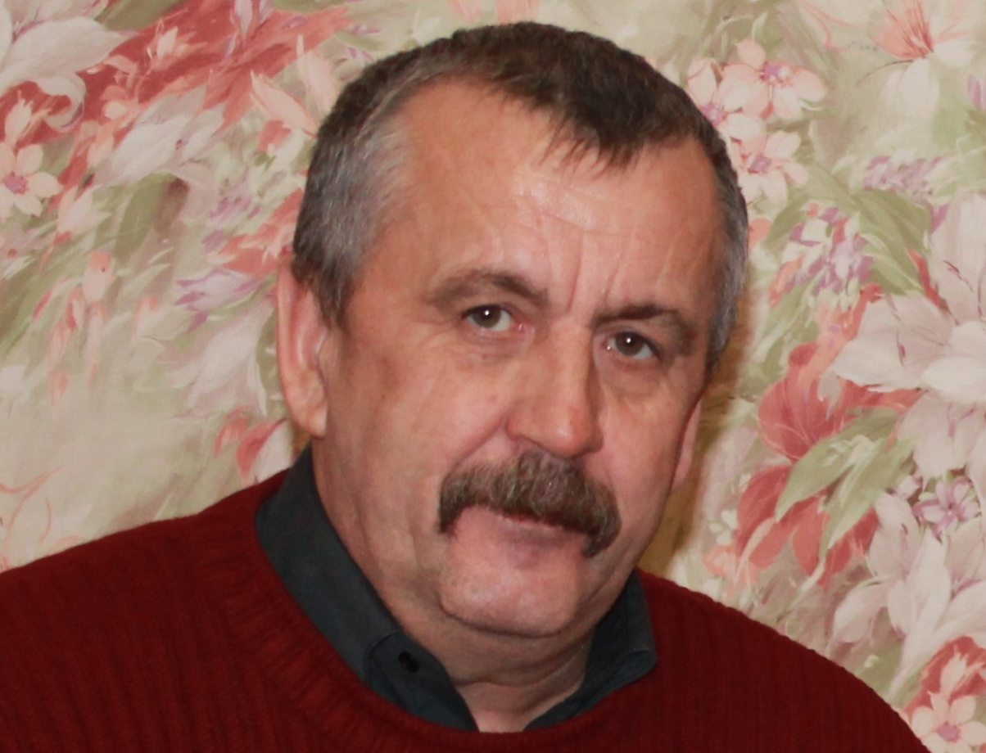
Егоров Николай Кузьмич – руководитель РМО учителей физики Смоленского района
nk.egorov@yandex.ru
МБОУ Печерская средняя школа.
Учитель физики высшей категории.
Педагогический стаж 32 года.

Slide 3
Количество членов РМО учителей физики Смоленского района - 21
Стаж педагогической работы
0 -10 лет -1 учитель
11 -20 лет – 3 учителя
21 -30 лет – 7 учителей
31 -40 лет – 8 учителей
41+ - 2 учителя
Более 20 лет – 81%
Более 30 лет – 48%
Уровень квалификации
Высшая категория – 7 учителей
Первая категория – 9 учителей
Без категории – 5 учителей

Slide 4
Тема работы РМО: «Подготовка учителей физики к реализации требований ФГОС второго поколения основного общего образования»

Slide 5
Цель: подготовка учителей физики к реализации требований ФГОС второго поколения основного общего образования
Задачи:
Изучение нормативных документов по ФГОС второго поколения.
Актуализация знаний и умений членов РМО по дидактике, теории воспитания, психологии, необходимых для реализации требований ФГОС второго поколения.
Выявление и распространение опыта членов РМО по вопросам, связанным с процессом реализации требований ФГОС второго поколения.

Slide 6
Продукты методической деятельности учителей физики Смоленского района
Выступления учителей на заседаниях РМО по теоретическим вопросам и представление своего педагогического опыта.
Проведение открытых уроков для учителей своих школ и учителей школ района, области.
Участие в конкурсах педагогического мастерства на районном и областном уровнях.
Участие в методических выставках.
Участие в районных, областных, всероссийских конференциях.
Участие в семинарах (районных, областных).
Подготовка к аттестации.
Отчеты по самообразованию.

